Slide 1



Slide 2


Estados Financieros SAE a mayo 31 de 2019
Informe Portafolio a mayo 31 de 2019
Varios
Vicepresidencia Administrativa y Financiera – Gerencia Financiera

Slide 3
1. ESTADOS FINANCIEROS SAE
AL 31 DE MAYO DE 2019
Vicepresidencia Administrativa y Financiera – Gerencia Financiera

Slide 4
ESTADO DE SITUACION FINANCIERA INDIVIDUAL
AL 31 DE MAYO DE 2019 Y 31 DE MAYO DE 2018
(cifra en millones de pesos colombianos)
ACTIVO | 31-Mayo-2019 |  | 31-Mayo-2018 |  | Al 31-Dic 2018 |  | Variación % Mayo 2019 - 2018 |  | Variación % May - Dic 2019-2018
ACTIVO CORRIENTE
Efectivo en Bancos | 358 |  | 673 |  | 448 |  | -47 |  | -20
Efectivo de uso restringido | 9,070 |  | 6,546 |  | 6,201 |  | 39 |  | 46
Inversiones de administración de liquidez | 2,969 |  | 5,690 |  | 3,538 |  | -48 |  | -16
Cuentas por Cobrar Corto Plazo | 1,552 |  | 3,139 |  | 2,368 |  | -51 |  | -34
TOTAL ACTIVO CORRIENTE | 13,949 |  | 16,047 |  | 12,555 |  | -13 |  | 11
ACTIVO NO CORRIENTE
Cuentas por Cobrar Largo Plazo | 598 |  | 938 |  | 612 |  | -36 |  | -2
Deterioro | -598 |  | -598 |  | -598 |  | 0 |  | 0
Total Cuenta por Cobrar Largo Plazo | 0 |  | 340 |  | 14 |  | -4 |  | -100
Propiedades, Planta y equipo | 500 |  | 399 |  | 499 |  | 25 |  | 0
Otros Activos (anticipos Impuestos / Diferidos) | 19,879 |  | 13,101 |  | 17,000 |  | 52 |  | 17
TOTAL ACTIVO NO CORRIENTE | 20,380 |  | 13,839 |  | 17,512 |  | 21 |  | 16
TOTAL ACTIVO | 34,329 |  | 29,886 |  | 30,067 |  | 14 |  | 14
Vicepresidencia Administrativa y Financiera – Gerencia Financiera

Slide 5
ESTADO DE SITUACION FINANCIERA INDIVIDUAL
AL 31 DE MAYO DE 2019 Y 31 DE MAYO DE 2018
(cifra en millones de pesos colombianos)
PASIVO | 31-Mayo-2019 |  | 31-Mayo-2018 |  | Al 31-Dic 2018 |  | Variación % Mayo 2019 - 2018 |  | Variación % May - Dic 2019-2018
PASIVO CORRIENTE
Cuentas por Pagar | 2,368 |  | 2,902 |  | 2,218 |  | -18 |  | 7
Beneficios a los empleados Corto Plazo | 2,203 |  | 1,992 |  | 2,277 |  | 11 |  | -3
Provisiones | 91 |  | 91 |  | 91 |  | 0 |  | 0
Otros pasivos | 9,749 |  | 6,859 |  | 7,217 |  | 42 |  | 35
TOTAL PASIVO CORRIENTE | 14,410 |  | 11,843 |  | 11,802 |  | 22 |  | 22
 |  |  |  |  |  |  | 0 |  | 0
TOTAL PASIVO | 14,410 |  | 11,843 |  | 11,802 |  | 22 |  | 22
PATRIMONIO
Capital Suscrito y Pagado | 17,430 |  | 17,430 |  | 17,430 |  | 0 |  | 0
Reservas | 595 |  | 554 |  | 554 |  | 7 |  | 7
Resultados Ejercicio Anterior | ( 126) |  | 0 |  | 28 |  | 0 |  | -550
Resultado del ejercicio | 2,020 |  | 185 |  | 378 |  | 991 |  | 434
Impactos por Transición | 0 |  | ( 126) |  | ( 126) |  | -100 |  | -100
TOTAL PATRIMONIO | 19,919 |  | 18,043 |  | 18,265 |  | 10 |  | 9
TOTAL PASIVO Y PATRIMONIO | 34,329 |  | 29,886 |  | 30,067 |  | 15 |  | -86
Vicepresidencia Administrativa y Financiera – Gerencia Financiera

Slide 6
ESTADO DE RESULTADO INTEGRAL INDIVIDUAL
DEL 1° AL 31 DE MAYO DE 2019 Y DEL 1° AL 31 DE MAYO DE 2018
(cifras expresadas en millones de pesos)
 |  |  | 31-Mayo-2019 |  | 31-Mayo-2018 |  | Al 31-Dic 2018 |  | Variación % Mayo 2019 - 2018 |  | Variación % May - Dic 2019-2018
INGRESOS POR PRESTACION DE SERVICIOS |  |  | 19,479 |  | 15,467 |  | 39,993 |  | 26 |  | -51
FINANCIEROS |  |  | 49 |  | 136 |  | 280 |  | -64 |  | -82
INGRESOS DIVERSOS |  |  | 105 |  | 49 |  | 98 |  | 112 |  | 7
TOTAL INGRESOS OPERACIONALES |  |  | 19,633 |  | 15,653 |  | 40,370 |  | 25 |  | -51
GASTOS DE ADMINISTRACIÓN DE OPERACIÓN
GASTOS DE PERSONAL |  |  | 10,278 |  | 10,094 |  | 24,407 |  | 2 |  | -58
GASTOS GENERALES |  |  | 4,819 |  | 4,079 |  | 11,183 |  | 18 |  | -57
IMPUESTOS, CONTRIBUCIONES Y TASAS |  |  | 96 |  | 74 |  | 242 |  | 30 |  | -60
GASTOS DE OPERACIÓN |  |  | 1,146 |  | 601 |  | 2,447 |  | 91 |  | -53
DETERIORO, DEPRECIACION, AMORTIZACION |  |  | 249 |  | 50 |  | 117 |  | 395 |  | 114
OTROS GASTOS OPERACIONALES |  |  | 584 |  | 477 |  | 1,377 |  | 22 |  | -58
TOTAL GASTOS DE ADMINISTRACION |  |  | 17,173 |  | 15,376 |  | 39,773 |  | 12 |  | -57
RESULTADO DEL PERIODO ANTES DE IMPUESTOS |  |  | 2,460 |  | 276 |  | 597 |  | 790 |  | 312
IMPUESTO SOBRE LA RENTA Y COMPLEM. |  |  | 439 |  | 91 |  | 219 |  | 382 |  | 101
RESULTADO DEL PERIODO |  |  | 2,020 |  | 185 |  | 378 |  | 991 |  | 434
Vicepresidencia Administrativa y Financiera – Gerencia Financiera

Slide 7
2. PORTAFOLIO
A 31 DE MAYO DE 2019
Vicepresidencia Administrativa y Financiera – Gerencia Financiera

Slide 8
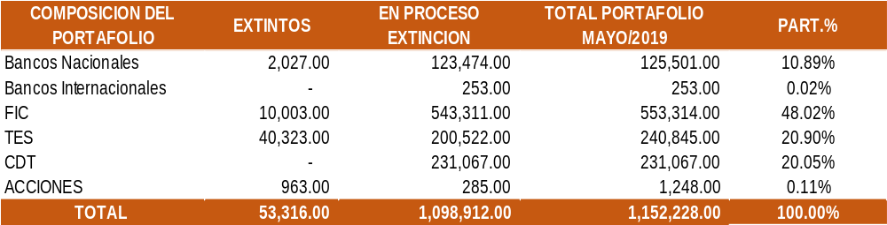
COMPOSICIÓN PORTAFOLIO MAYO 2019
Vicepresidencia Administrativa y Financiera – Gerencia Financiera

Slide 9
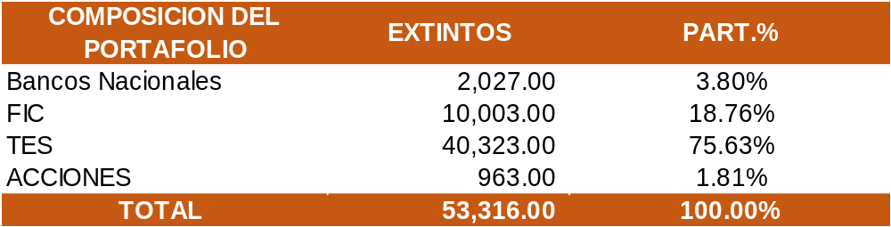
Vicepresidencia Administrativa y Financiera – Gerencia Financiera

Slide 10
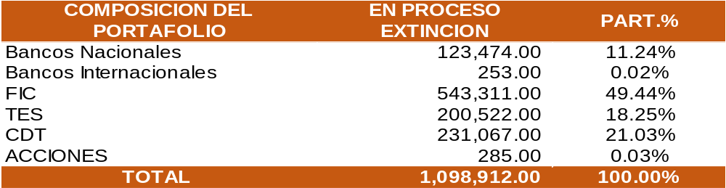
Vicepresidencia Administrativa y Financiera – Gerencia Financiera

Slide 11

HECHOS RELEVANTES PORTAFOLIO DE INVERSIONES MAYO 2019
Valoración Portafolio Extinto
Los TES se valoraron en $236,979,302 (0,59%)
Recibimos Rendimientos Financieros de títulos TES por valor de $124,257,000
Vicepresidencia Administrativa y Financiera – Gerencia Financiera

Slide 12

HECHOS RELEVANTES PORTAFOLIO DE INVERSIONES MAYO 2019
Valoración Portafolio En Proceso de Extinción
Crecimiento del Portafolio de Inversiones en 65%
Los TES se valoraron en $1,461,012,616 (0,72%)
Los CDT se valoraron en $915,182,360 (0,43%)
Rendimientos CDT En Proceso de Extinto
Recibimos Rendimientos Financieros por Vencimientos CDT valor de $2,266,000,000
Recibimos Rendimientos Financieros de títulos TES por valor de $3,365,978,000
Vicepresidencia Administrativa y Financiera – Gerencia Financiera

Slide 13
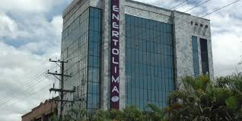
HECHOS RELEVANTES PORTAFOLIO DE INVERSIONES MAYO 2019
Venta Acciones Sociedades
El 31 de Mayo recibimos una transferencia de recursos por valor de $464,857,910,318
Vicepresidencia Administrativa y Financiera – Gerencia Financiera

Slide 14
PORTAFOLIO RECURSOS PROPIOS SAE MAYO 2019
Cifras en Millones de Pesos
Vicepresidencia Administrativa y Financiera – Gerencia Financiera

